Slide 1
Краткосрочный план урока

Slide 2
Тема: Обучение технике гимнастических упражнений на снарядах | Школа: СОШ № 10
Дата: 19.05.2017 | Учитель: Тусупханов И.Т
Класс: 5б | Число присутствующих: 21 | отсутствующих: 0
Цели обучения, которым способствует этот урок | 5.1.4.4. Знать и определять собственные умения и умения других для улучшения выполнения двигательных действий

Slide 3
Цели урока | Все учащиеся смогут:
 | Соблюдать Т.Б при выполнении задании Выполнять повороты направо, налево, кругом Восстанавливать дыхания специальными упражнениями
 | Многие учащиеся смогут:
 | Овладевать техникой кувырком вперед, из исходного положения упор присев и стойку на лопатках Улучить технику опорного прыжка ноги врозь через гимнастического козла Лазание по канату 3 приема Поднимать лидерские навыки и навыки работы в команде
 | Некоторые учащиеся смогут:
 | Лучше выполнять кувырки вперед Опорный прыжок через козла Лучше лазать по канату
Цели языка | Учащиеся могут:
 | Учащиеся продемонстрируют применения навыков контроля при выполнение заданий сохраняя здоровья. Физические качество, быстроту силу, гибкость
 | Основные слова и фразы:
 | Здоровье, кувырки, прыжки, лазанье. Дыхательные упражнение
 | Полезный язык в классе для диалогов/письма: Как можно тренироваться самостоятельно?
 | Пункты для обсуждения: Как можно минимизировать риски при выполнении опорного прыжка, кувырка? Какие способы лазанье принесли успех? Какие трудности вы испытали в прыжках через козла?
 | Можете сказать почему…?
 | Почему важно заниматься спортом с детства? Почему происходит растяжение связок? Почему вредные привычки пагубно влияют на самочувствие, результаты учё­бы и спорта?

Slide 4
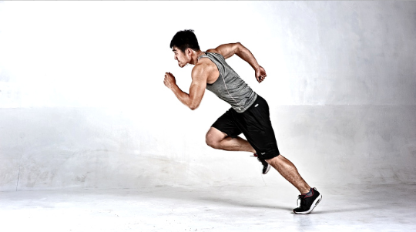
Предыдущее обучение | Бег на дистанцию 30м, прыжки с место

Slide 5
Начало
Проводит беседу с учащимися о рисков выполнений упражнений внимания на соблюдении техники безопасности при выполнении упражнении
(К) Ходьба разными видами
1.Ходьба на носках , руки за головы
2.Ходьба на пятках руки на поясе
3.Спортивная ходьба
4.Бег в медленном равномерном темпе
5. Приставными шагами левым боком, правым боком
6.Захлестывание голени назад , стороны
7. Упражнения на восстановления дыхания
8. Выполнение общеразвивающие упражнение с гимнастической палкой
(Г) Выполнение специальных силовых упражнений.

Slide 6
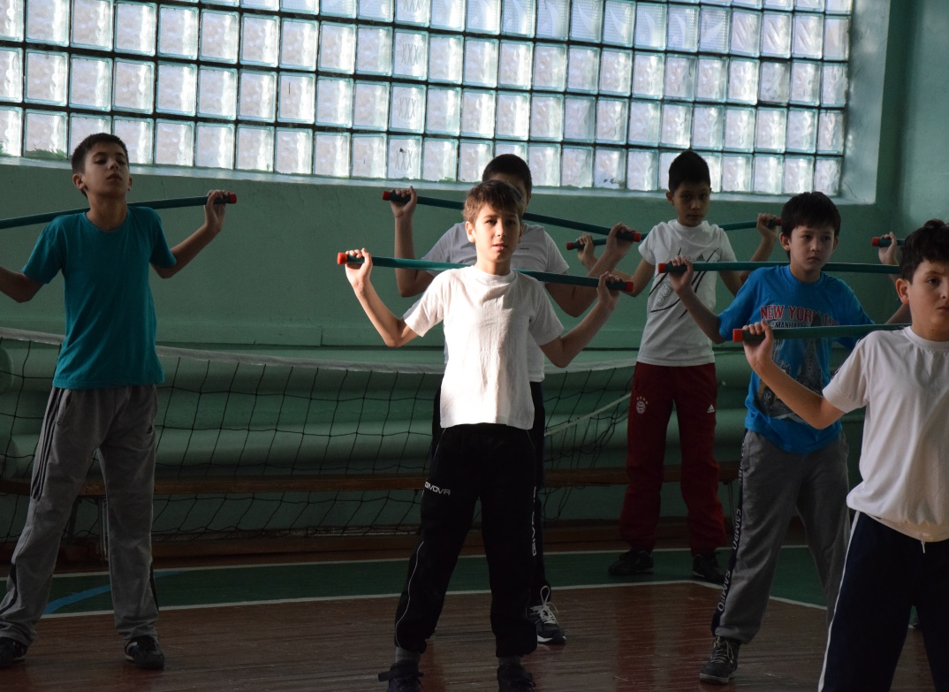
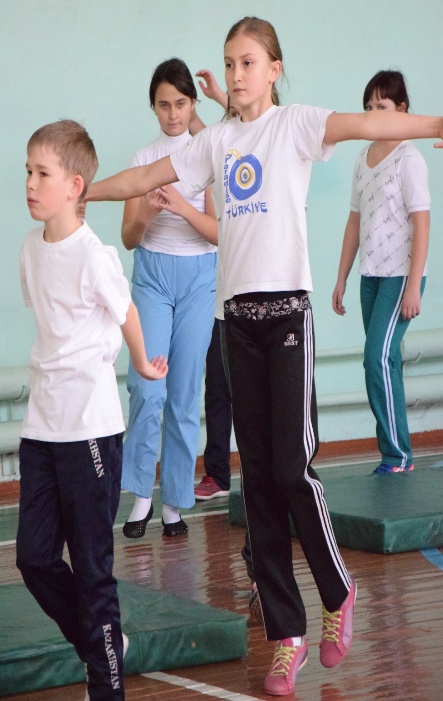
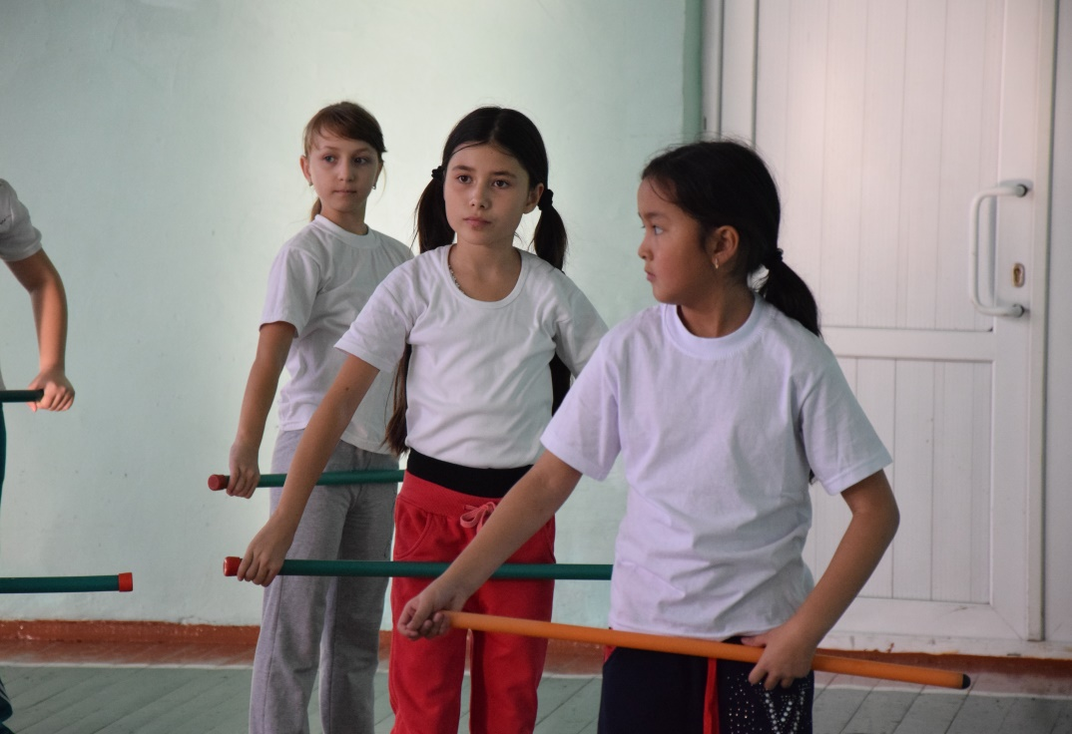

Slide 7
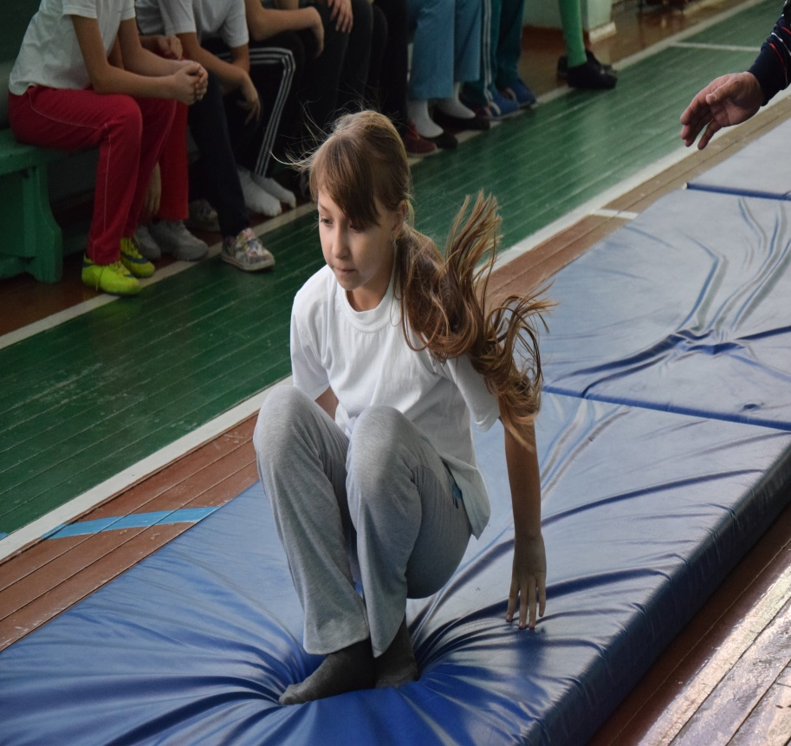
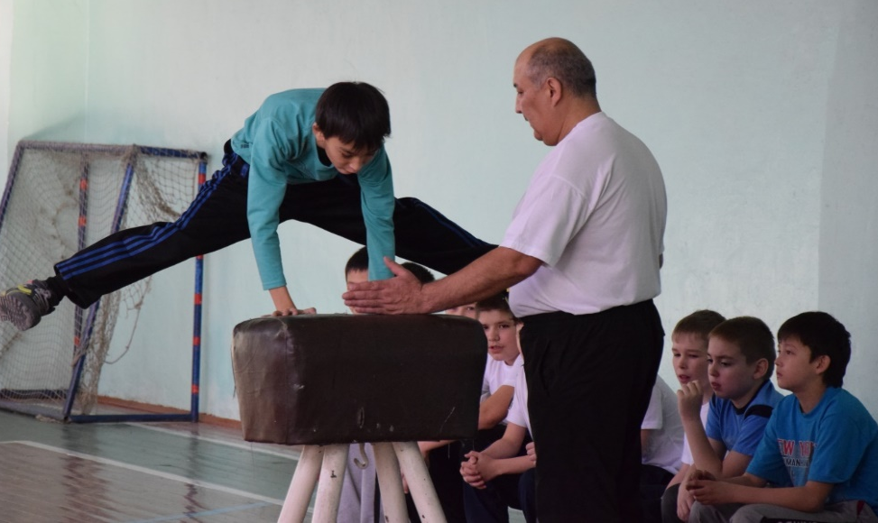
Середина
Развитие двигательных и скоростно-силовых качеств
(И) 1.Кувырок вперед выполняется из упора присев: выпрямляя ноги, перенести вес тела на руки. Сгибая руки наклонить голову вперед; отталкиваясь двумя ногами, перевернуться через голову, коснуться лопатки опоры, сгруппироваться и перекатиться вперед до упора присев. Выпрямляясь, встать. (И)Стойка на лопатках. Лежа на спине, согнуть ноги в коленях; поднимая туловище опереться на затылок и лопатки. Сгибая руки в локтях, упереться ими в поясницу; таз подать вперед, носки оттянуть (И)2.Опорный прыжок через козла способом «ноги врозь»
(И)1. Опираясь на прямые руки, толчком двух ног с гимнастического мостика выполнить 3 прыжка вверх на 4-ый развести ноги.

Slide 8
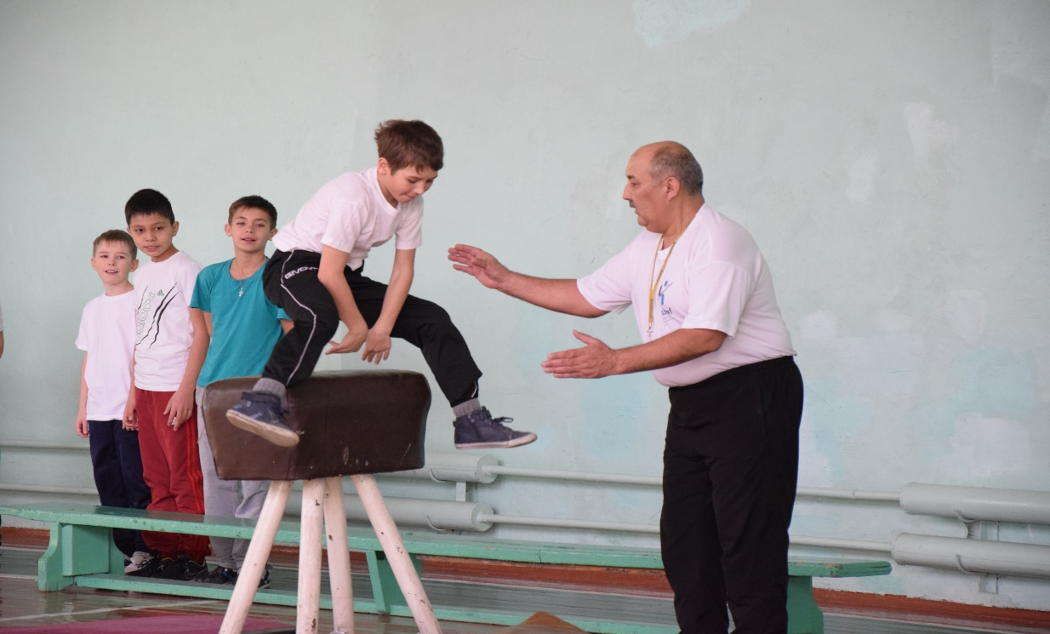
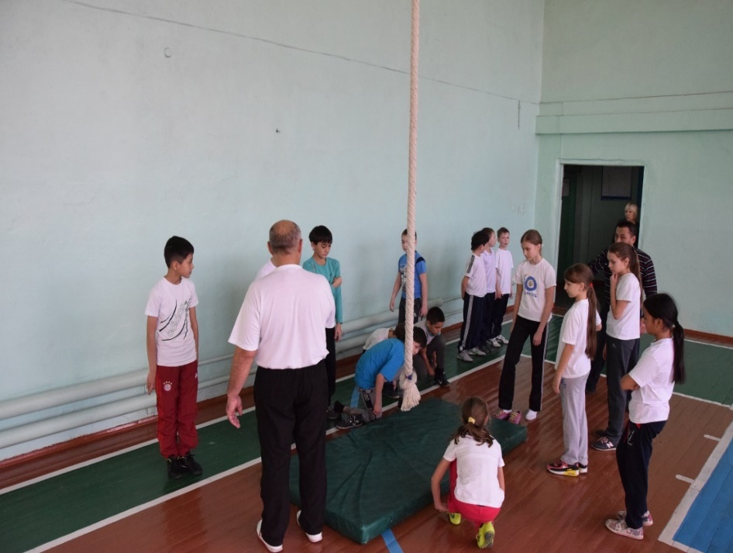
(И)2.С разбега прыгнуть на мостик двумя ногами, выполнить имитацию прыжка, толчок и развести ноги врозь .
(И)3.Разбег, толчок от гимнастического мостика, полет,прыжок через козла ноги врозь, приземление на две ноги, руки вверх .
(И)3.Лазанье по канату.
1.из виса ,сгибая ноги, подтянуть колени к груди и захватить канат одним из трех способов: стопами ног и коленями; подъемом стопы, пяткой (скрестно) и коленями; ступенькой.
2. сгибая руки, выпрямиться, крепко зажимая ногами канат, подтягиваются вверх.
3. ссхраняя захват каната ногами, перебирая руками, продвинуться по канату вверх.

Slide 9
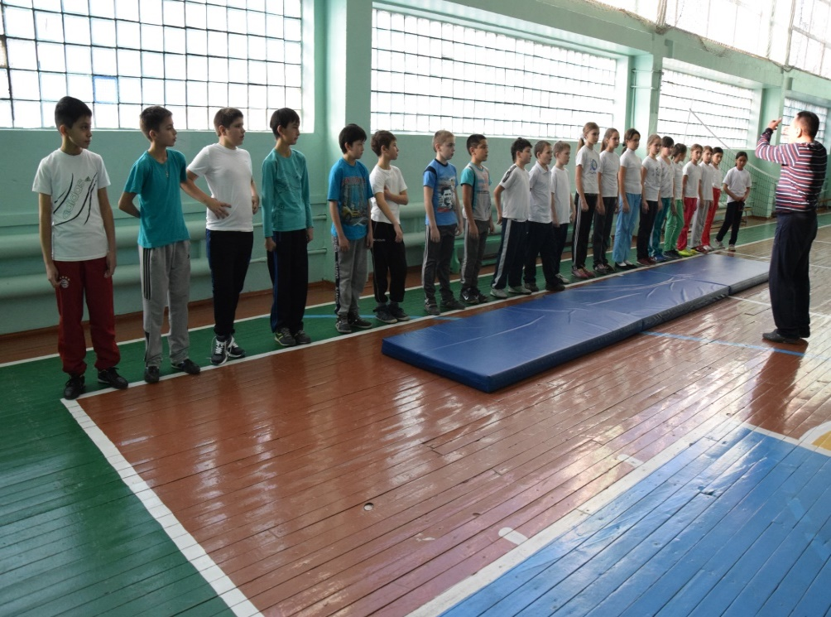
Конец
(К) Построение рефлексия. Упражнения восстановления дыхания обсуждают результаты недостатки и исправление ошибок
Проводит формативное оценивание поддерживающим жестом
Задание на дом

Slide 10
Дифференциация – какие ваши планы по предоставлению большей поддержки? Как вы планируете критически оценивать более способных | Оценивание – как вы собираетесь проверять учение учащихся? | Межпредметные связи Проверка по здоровью и безопасности Связи ИКТ Взаимосвязь ценностей
Выполнить разбег, толчок полет и приземление Сохранить равновесие при прыжке | Определят трудности и риски при выполнении спортивных упражнений. | Связь с предметами «Самопознание», «Биология», , «Математика».
Рефлексия Были ли цели урока/цели обучения реалистичными? Чему учащиеся научились сегодня? Какова была атмосфера обучения? Сработал ли мой план по дифференциации? Придерживался(-ась) ли я запланированного времени? Какие изменения были внесены в план и почему? | Воспользуйтесь выделенным местом для анализа вашего урока. Ответьте на наиболее уместные вопросы по вашему уроку из таблицы слева?
 | Поставленные цели и задачи урока для детей выполнимы. Занимаясь работой, учащиеся научились выполнять заданные упражнения в группах. Доброжелательная атмосфера на уроке позволила выражать различные эмоции. План по дифференциации сработал. На протяжении всего урока строго регламентировалось время.

Slide 11
Какие две вещи прошли очень хорошо (с учетом преподавания и учения)?
1.Способность учеников работать в группе и индивидуально.
2.Учащиеся могут применять знания и умения на последующих уроках.
Какие две вещи поспособствовали бы уроку (с учетом преподавания и учения)?
1.Ученики должны иметь возможность участвовать в диалоге и совместном обсуждении.
2.Ученики должен научиться оценивать знания и умения, предоставлять доказательства своих выводов и критически относиться к другим.
Что было освоено из этого урока относительно класса или отдельных учащихся, которое повлияет на следующий урок?
Стимулировать учащихся вести здоровый образ жизни, применять приобретённые навыки в будущем.

